Slide 1
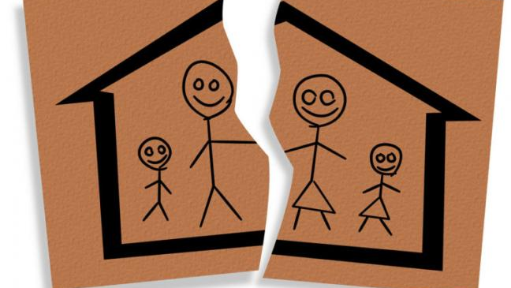
Как связано количество разводов с домашним насилием в отношении женщин в Казахстане?

Slide 2
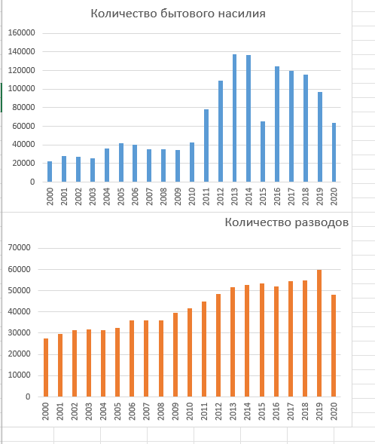

Slide 3
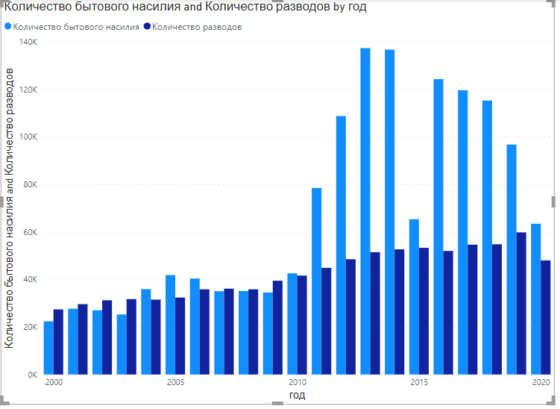

Slide 4
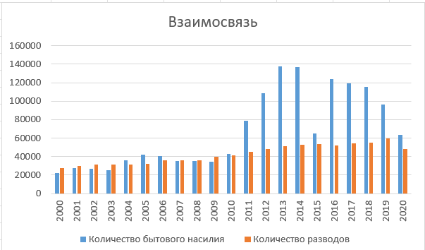

Slide 5
